Slide 1
BÁO CÁO LUẬN VĂN
Sinh viên thực hiện : Nguyễn Phước An
Giáo viên hướng dẫn : Trần Hoàng Việt

Slide 2
Nội Dung Báo Cáo
I. Giới Thiệu Đề Tài
II. Thiết Kế và Giải Pháp
III. Kết Quả Đạt Được
IV. Demo Chương Trình

Slide 3

Giới Thiệu Đề Tài
Trong thời đại ngày nay thì việc áp dụng CNTT vào việc giải quyết các vấn đề là rất quan trọng.
Sự phát triển của các phòng khám tư nhân do nhu cầu chăm sóc sức khỏe cá nhân được quan tâm.

Slide 4
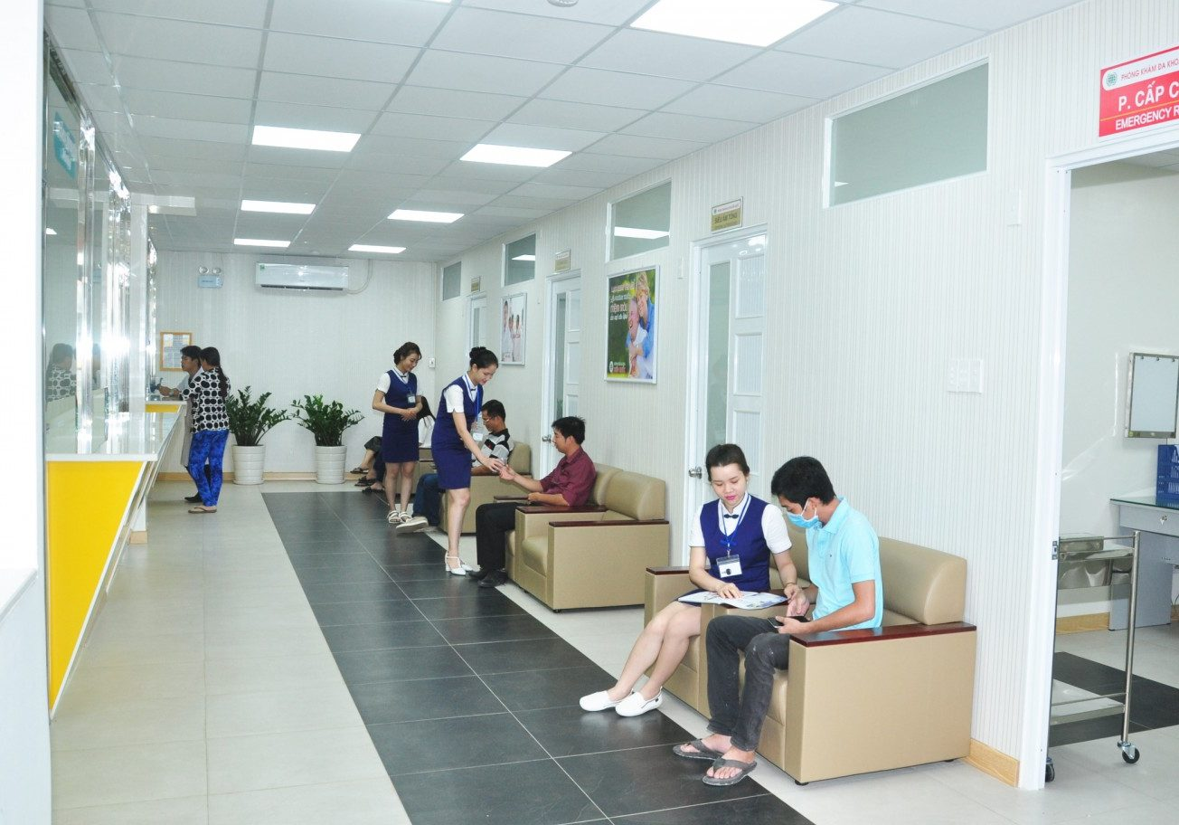
Giới Thiệu Đề Tài
Sự phát triển của các phòng khám tư nhân do nhu cầu chăm sóc sức khỏe cá nhân được quan tâm.

Slide 5
Giới Thiệu Đề Tài
Đề tài “ Xây Dựng Website Quản Lý Phòng Khám Tư Nhân” là giải pháp đáp ứng nhu cầu này
Giải pháp này mang lại :
Sự tiện lợi và nhanh chóng
Giảm đi các công việc giấy tờ
Nâng cao chất lượng dịch vụ

Slide 6
Thiết Kế và Giải Pháp
Để xây dựng được hệ thống quản lý này thì cần có CSDL
Các chức năng chính
Đăng nhập và đăng ký
Cập nhật thông tin
Thanh toán VnPay
Thống kê báo cáo

Slide 7
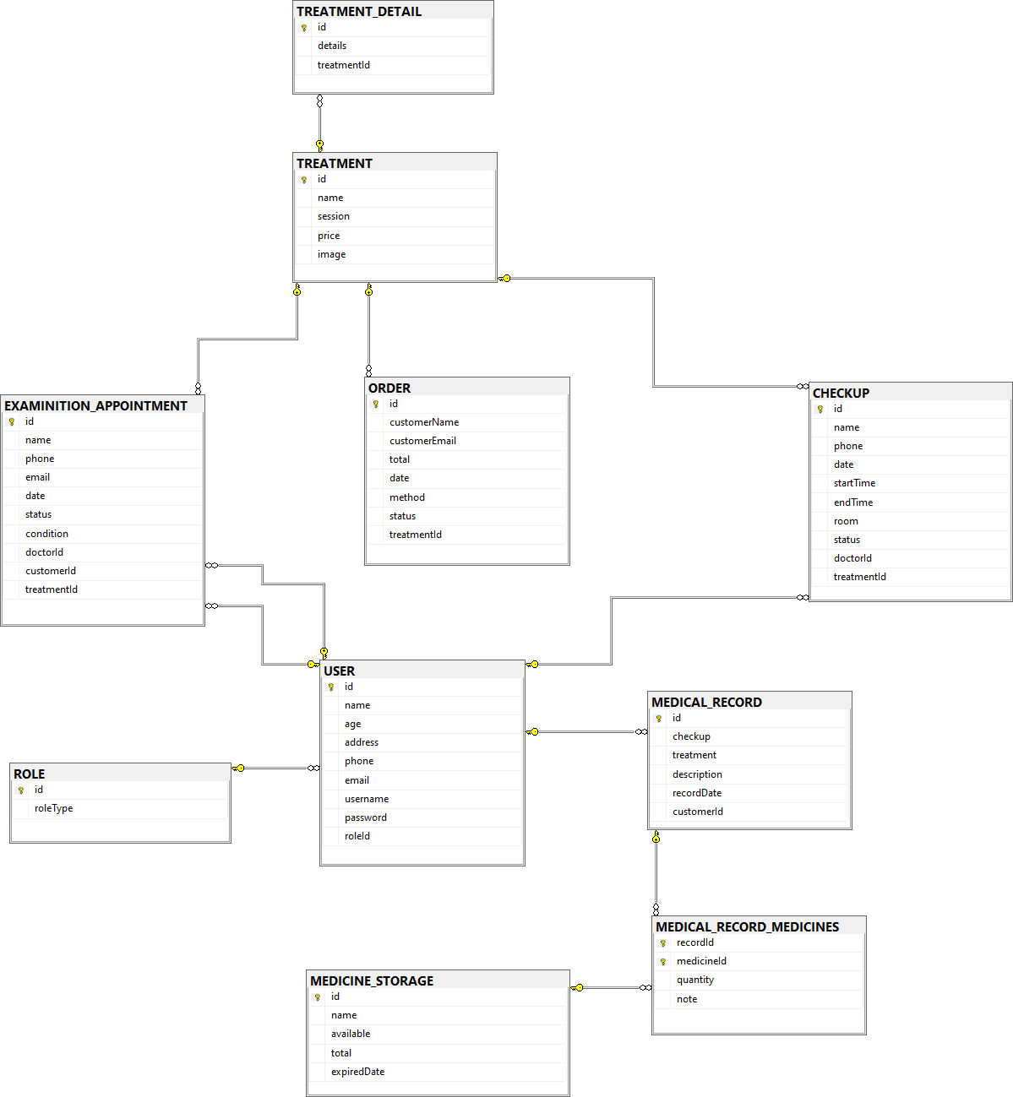

Slide 8
Thiết Kế và Giải Pháp
Có các usecase, sơ đồ CDM, LDM và Flowchart
Trong đó usecase sẽ tập trung vào các đối tượng của hệ thống gồm khách vãng lai, khách hàng, bác sĩ và nhân viên

Slide 9
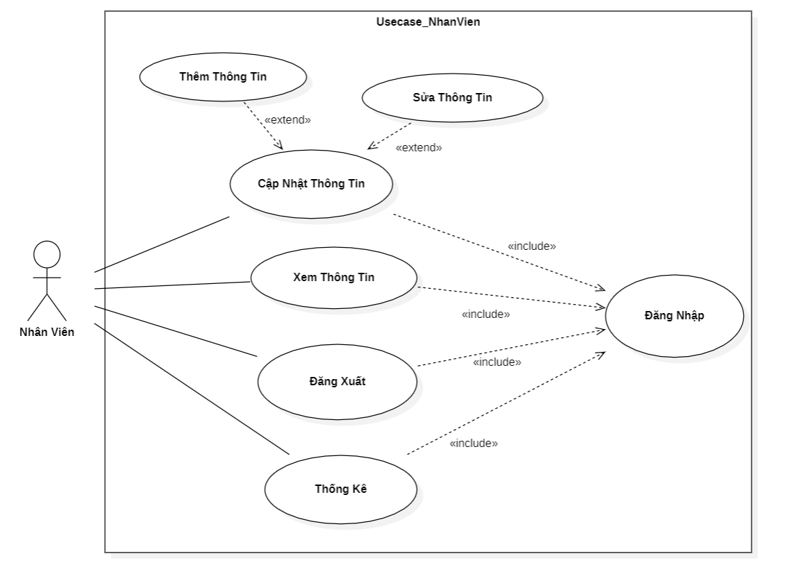

Slide 10
Kết Quả Đạt Được
Qua quá trình thiết kế và code, website đã được xây dựng với 2 phần chính là phần người dùng và phần bảng điều khiển
Trong đó phần người dùng là do khách hàng và khách vãng lai sử dụng. Phần bảng điều khiển sẽ là do nhân viên và bác sĩ phụ trách

Slide 11
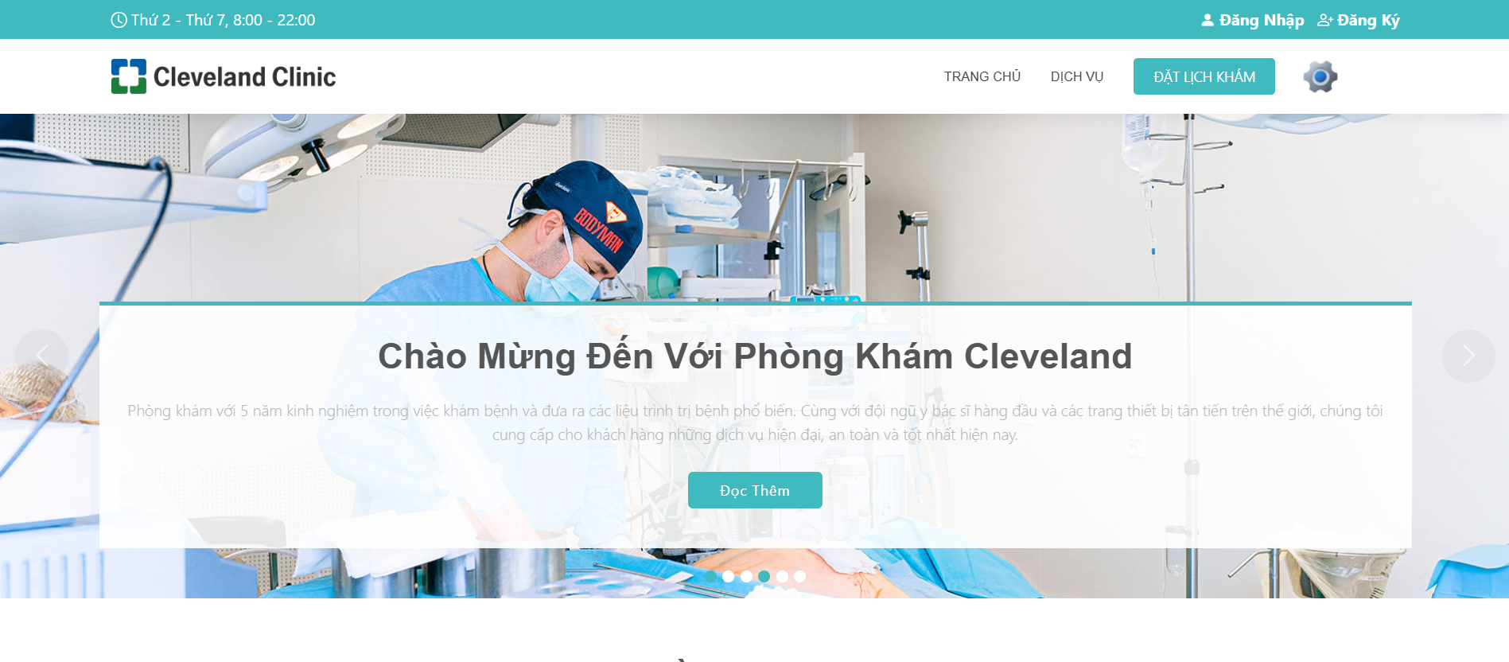
Kết Quả Đạt Được

Slide 12
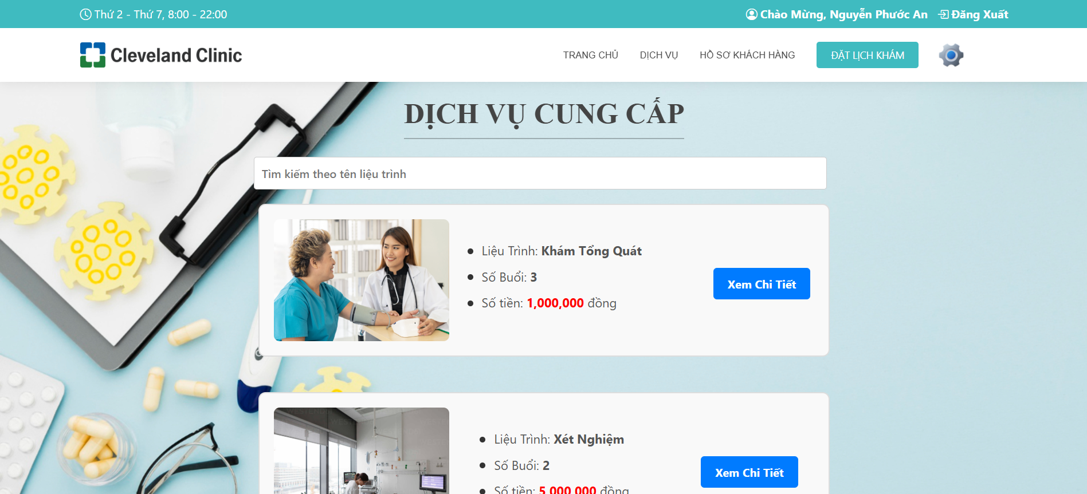
Kết Qủa Đạt Được

Slide 13
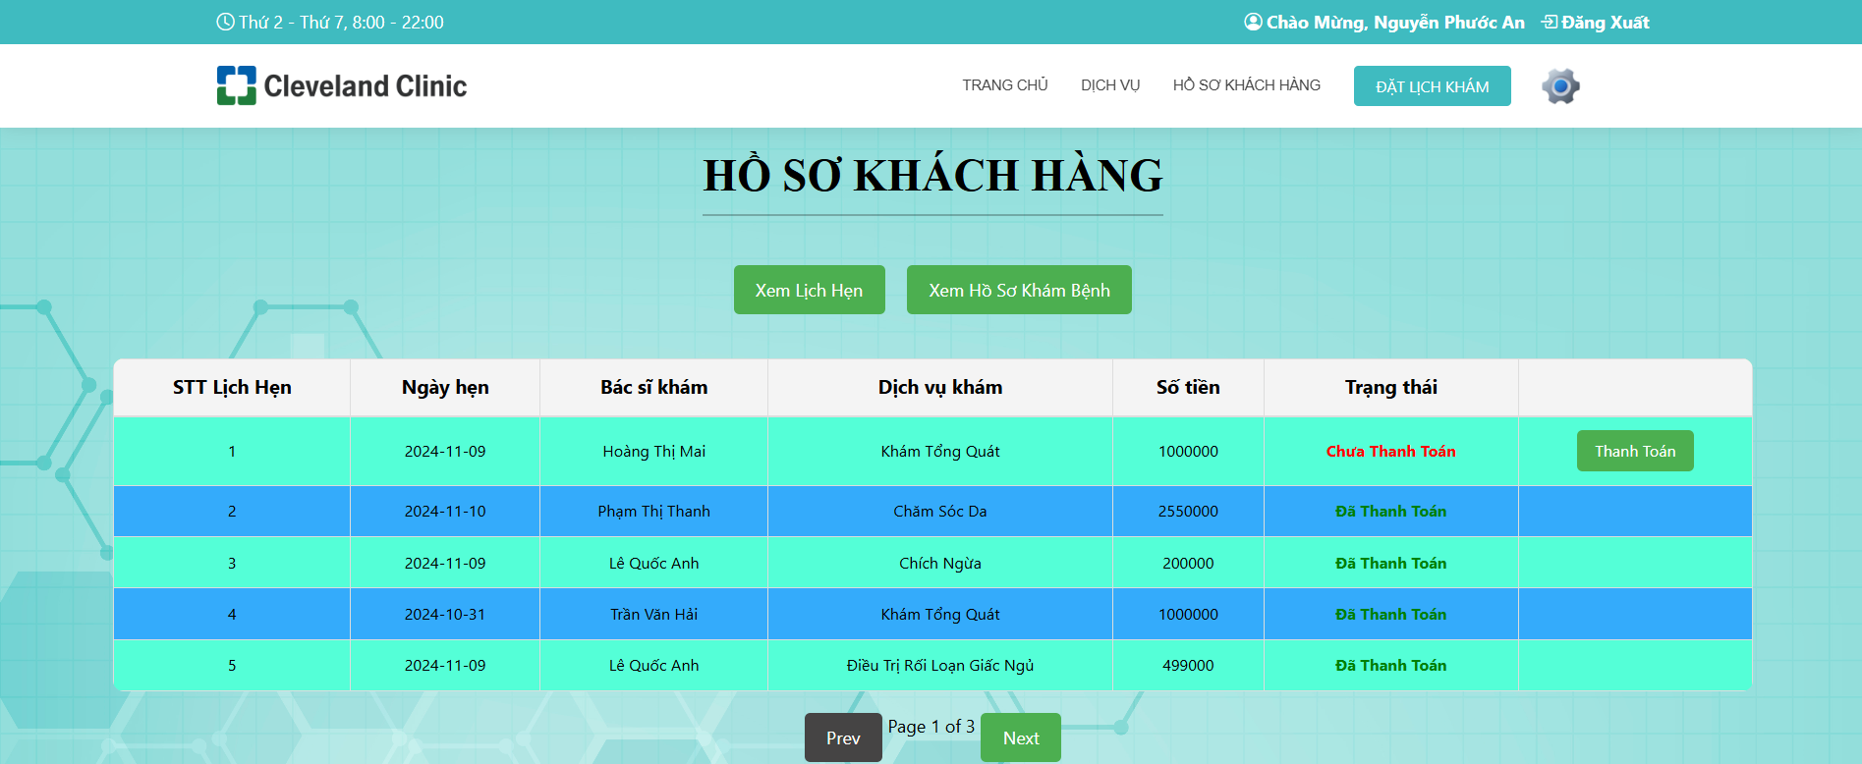
Kết Quả Đạt Được

Slide 14
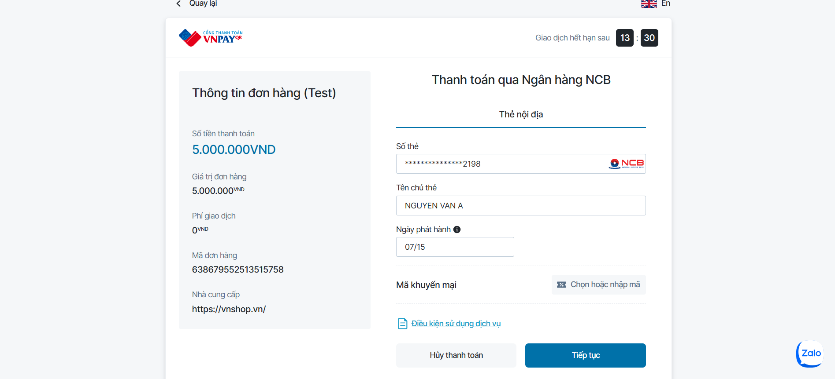
Kết Quả Đạt Được

Slide 15
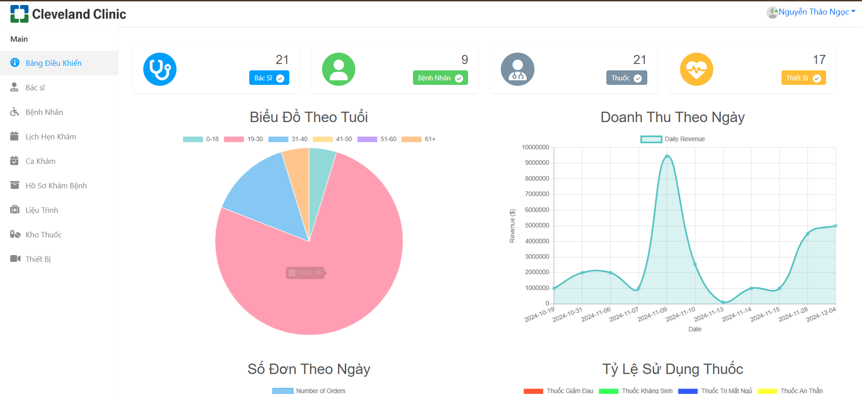
Kết Quả Đạt Được

Slide 16
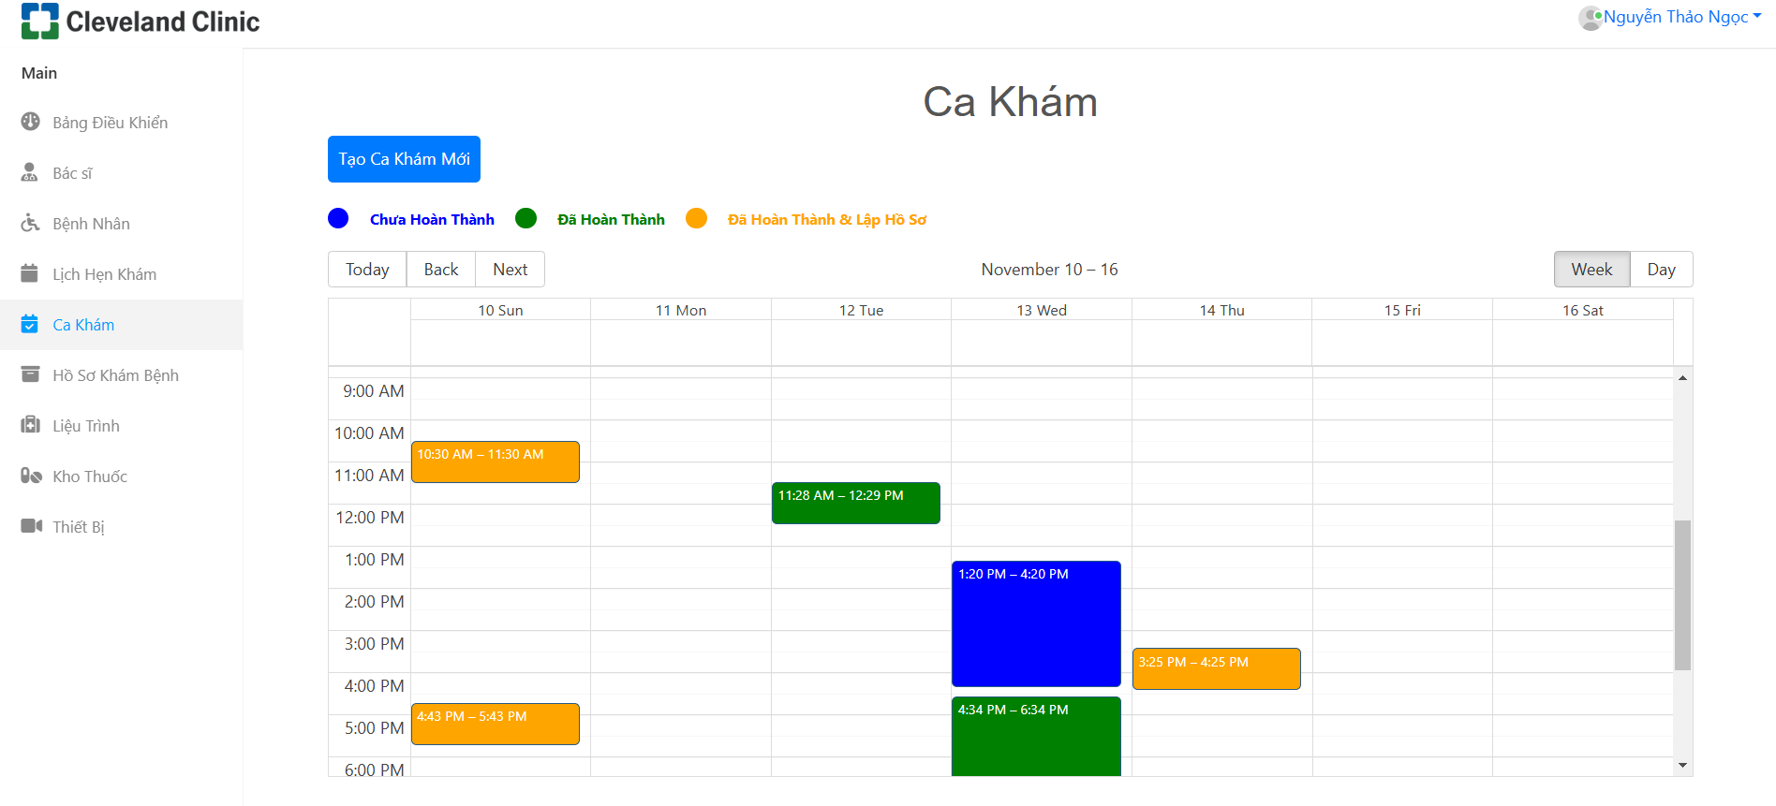
Kết Quả Đạt Được

Slide 17
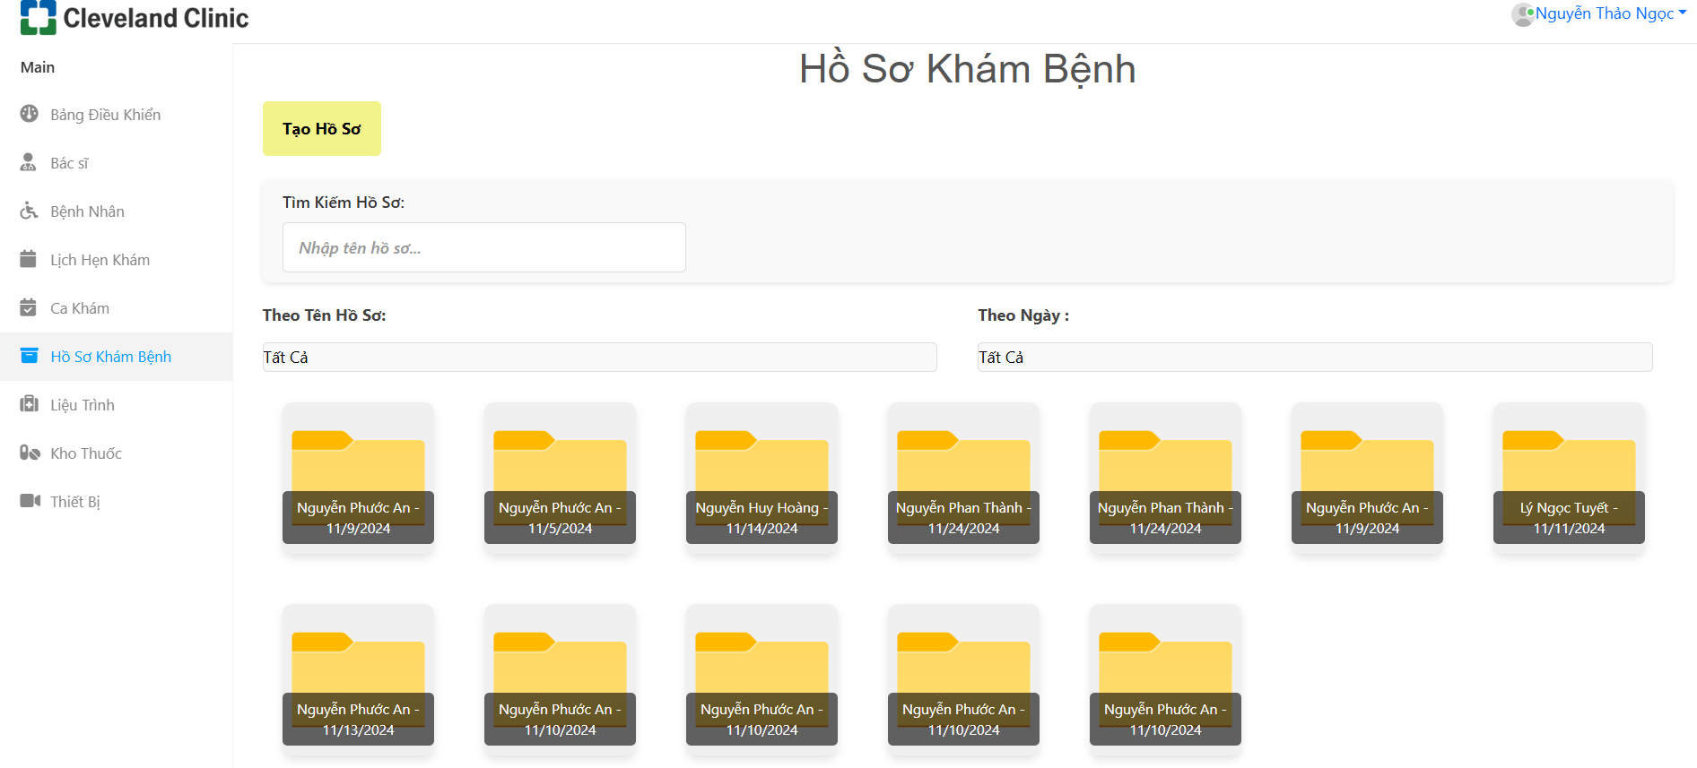
Kết Quả Đạt Được

Slide 18
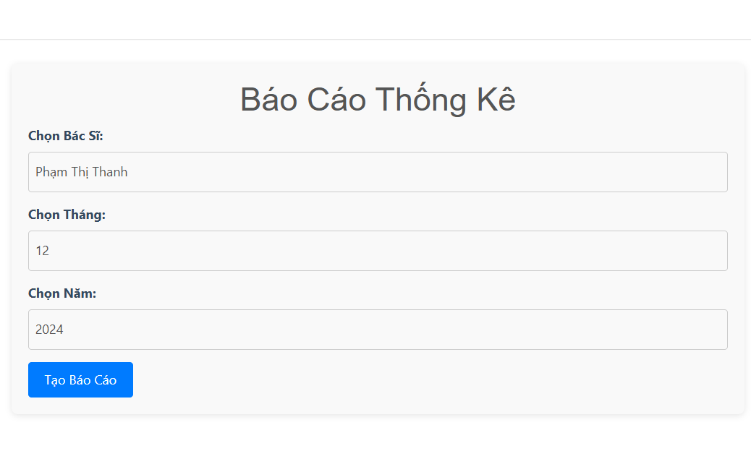
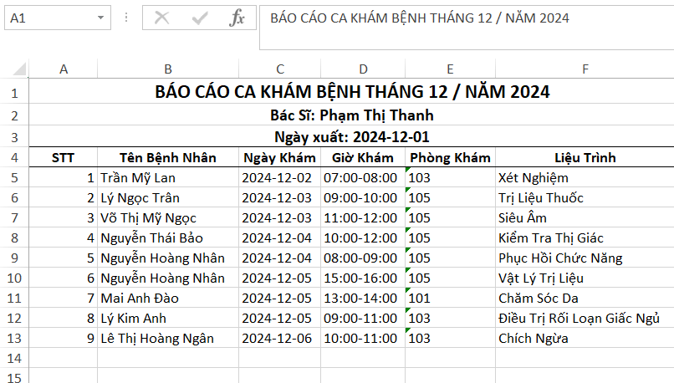
Kết Quả Đạt Được

Slide 19


Slide 20


